Slide 1

1차 미니 프로젝트
AI 5반 15조
발표자 이주엽, 정진강

Slide 2
CONTENTS
01
프로젝트 소개
02
프로젝트 목표
03
프로젝트 진행
04
프로젝트 가설 결론
05
프로젝트 발전 방향

Slide 3
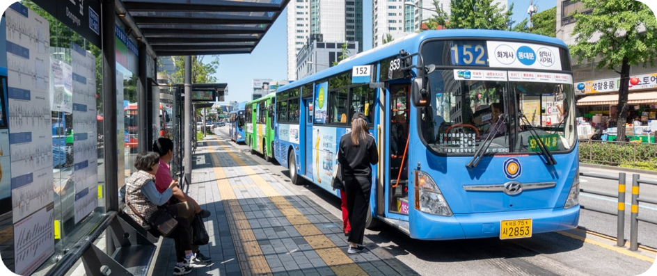
프로젝트 소개
서울시 생활정보 기반 대중교통 수요 분석
서울시의 지역별로 다양한 생활정보(인구 분포, 상권, 교통편 등)를 활용해 대중교통 수요를 알아보고자 분석을 진행하였습니다. 주요 변수로 서울시 자치구별 승하차 승객수, 상업시설 분포, 정류장 수 및 노선수 등을 설정하였고, 이를 통해 지역별 대중교통 수요 패턴을 파악하였습니다.

Slide 4
프로젝트 목표
대중교통 수요가 서울시 생활정보와 어떤 상관관계가 있는지 분석하고
이를 바탕으로 대중교통 정책 방향을 제안
가설1
가설2
가설3
혼잡도 (총 이동인구/총 이동시간)가 크면 클수록 정노비율(정류장수/노선수)이 작을 것이다
정류장 수가 많을수록 총 이동시간이 오래 걸릴 것이다.
업종합계가 클 수록 총 이동인구는 많을 것이다.
노선당 승차 및 하차 승객 수 계산하여 총 승객수가 가장 높은 자치구의 노선을 설치해야한다

Slide 5
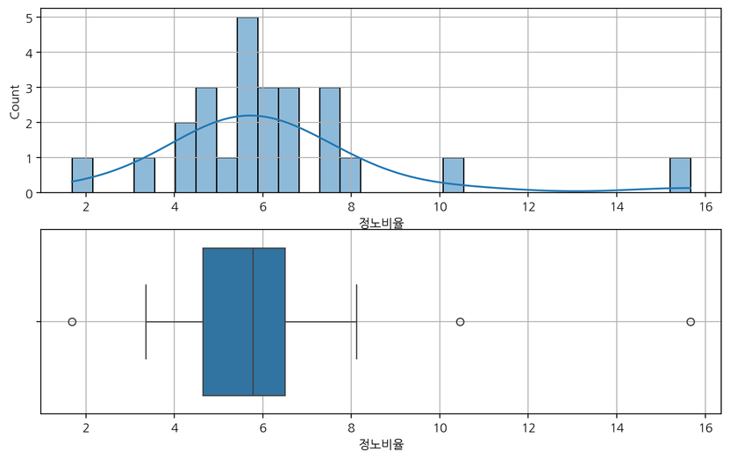
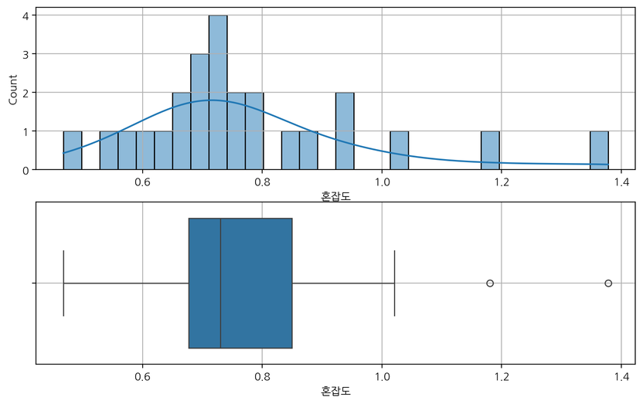

프로젝트 진행
가설 1 검증
단변량 분석
정노비율
혼잡도
대체적으로 정노비율과, 혼잡도가 정규분포를 따르고 있음을 확인

Slide 6
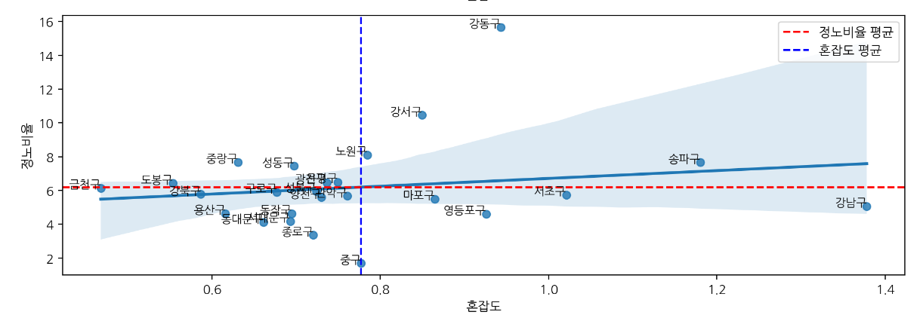

프로젝트 진행
정노비율 평균과 혼잡도 평균 보다 위에 있는 구들은 혼잡도에 비해
정류장 대비 노선수가 부족한 것으로 보임
가설 1 검증
이변량 분석
상관분석 결과, 정노비율과 혼잡도 간의 관계는 무의미한 것으로 판단

Slide 7
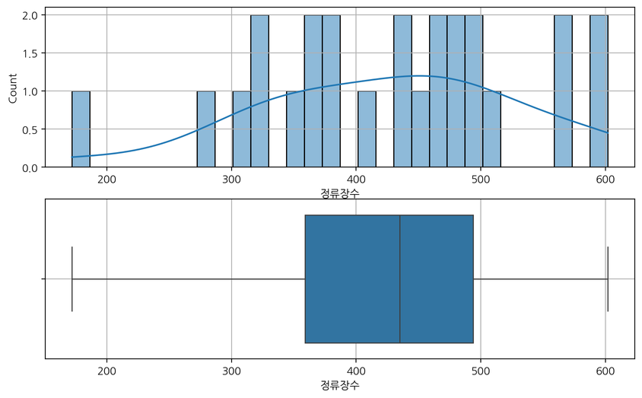
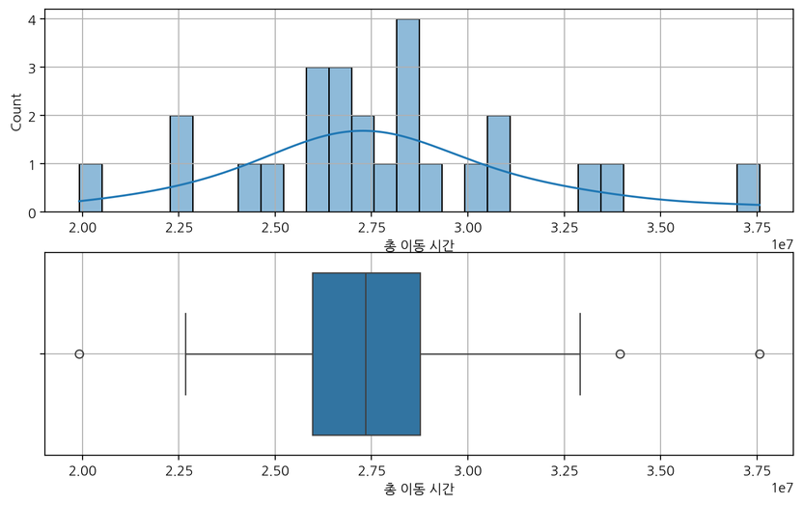
프로젝트 진행
가설 2 검증
주로 350 ~ 500 정도의 정류장이
자치구에 존재함
단변량 분석
정류장수
총 이동 시간
정류장 수는 골고루 분포해 보이고 총 이동 시간은 특정 시간대에 있음.

Slide 8
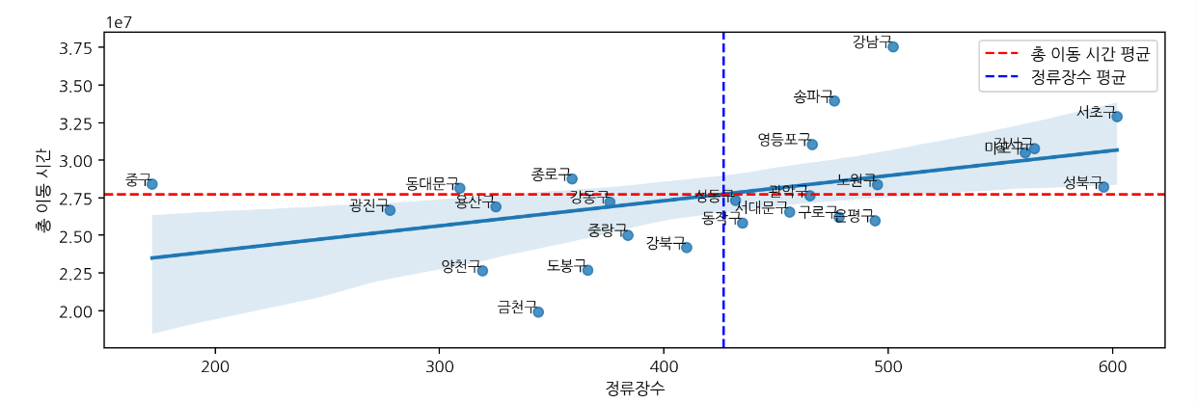
프로젝트 진행
가설 2 검증
정류장 수가 적음에도 불구 하고 총 이동시간이 오래 걸린다는 것은
대중교통 수요가 높다는 것이고 중구, 동대문구, 종로구 에 대한
버스 노선 증가가 필요로 보인다.
이변량 분석
정류장수 와 총 이동 시간 간 산점도 그래프 이다.
이 때 피어슨 상관계수 결과 0.46 으로 양의 선형 상관관계를 가지며 그 결과가 유의미 함을 얻었다.
즉 정류장수가 많을 수록 총 이동시간이 커진다는 가설은 옳다.
상관계수 : 0.4666392021169067, p-value : 0.018698419418334354

Slide 9
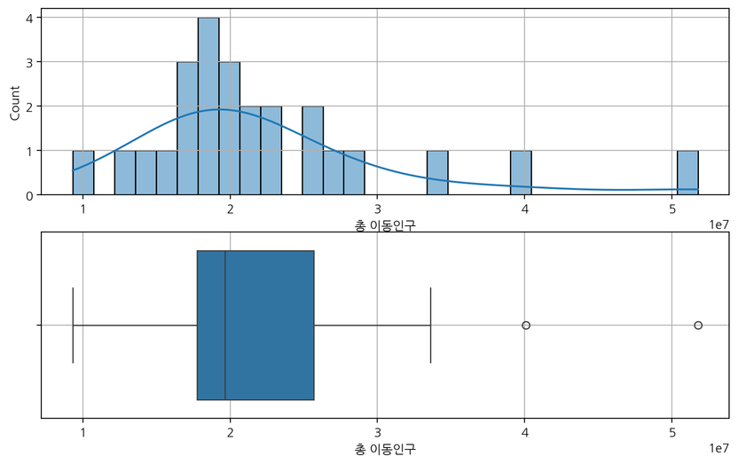
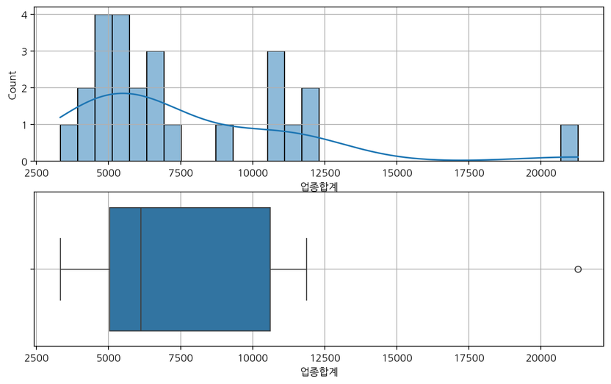
프로젝트 진행
주로 1.4 * 10^7 ~ 2 * 10^7 명이 분포
가설 2 검증
주로 3000 ~ 6000 정도의 업종이
자치구에 존재함
단변량 분석
업종합계
총 이동 인구
대체적으로 업종합계, 총 이동 인구가 정규분포를 따르고 있음을 확인

Slide 10
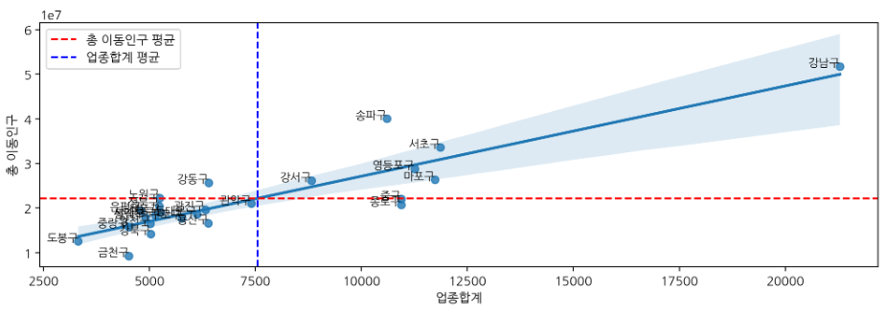
프로젝트 진행
가설 2 검증
업계 종사자 합계가 많음에도 불구하고 총 이동 인구가 많은
송파구와 강서구에 버스 노선 증가가 필요로 보인다.
이변량 분석
업종합계 와 총 이동인구 간 산점도 그래프 이다.
이 때 피어슨 상관계수 결과 0,88으로 양의 선형 상관관계를 가지며 그 결과가 유의미 함을 얻었다.
즉 업종합계수가 많을 수록 총 이동인구가 크다는 가설은 옳다.
상관계수 : 0.8813477563009332, p-value : 5.982878863724e-09

Slide 11
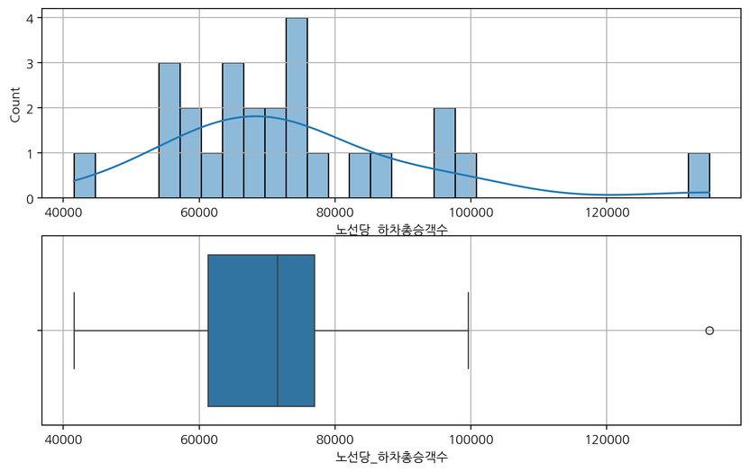
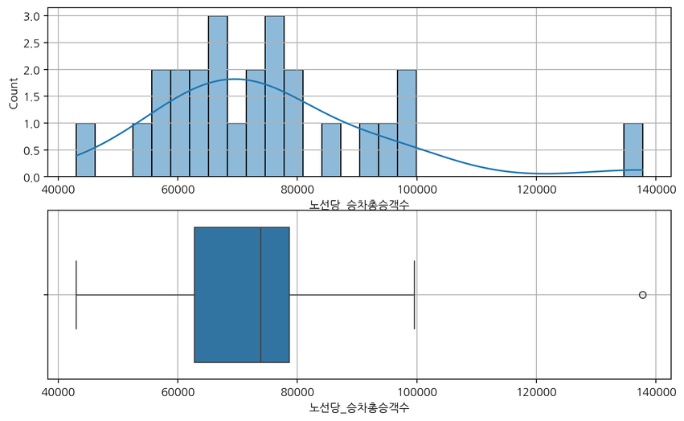
프로젝트 진행
가설 3 검증
단변량 분석
노선당_승차총승객수
노선당_하차총승객수
대체적으로 노선당_승차총승객수, 노선당_하차총승객수가 정규분포를 따르고 있음을 확인

Slide 12
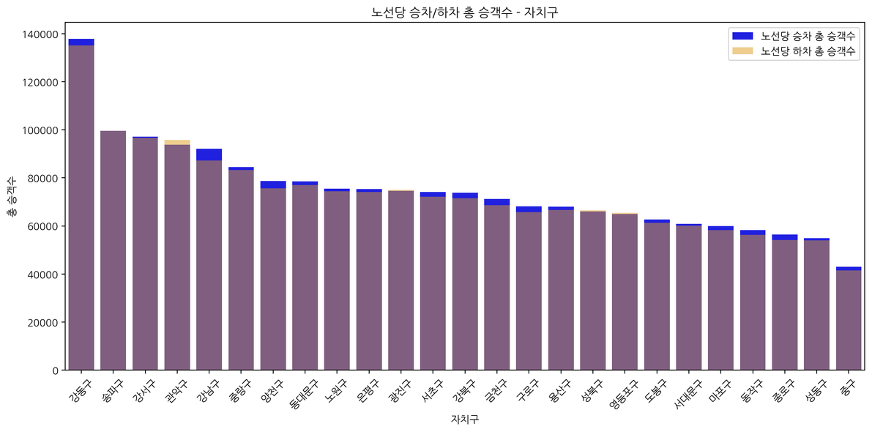
프로젝트 진행
가설 3 검증
이변량 분석
노선당 승하차 승객수에 대하여 자치구별을 그린 그래프
가장 많이 이용하고 있는 자치구: 강동구
가장 적게 이용하고 있는 자치구 : 중구

Slide 13
프로젝트 가설 결론
가설에 따른 버스 노선 확충 필요한 자치구
가설 1
강남구, 관악구, 영등포구에 노선 확충이 필요
가설 2
중구, 동대문구, 종로구, 강동구에 대중 교통 수요가 있으며 노선 확충이 필요
가설 3
총 승객수 상위 3개 강동구, 송파구, 강서구
혼잡도 상위 3개 강남구, 송파구, 서초구
인구수 상위 3개 송파구, 강서구, 강남구
3가지 항목 모두 TOP3에 해당하는 자치구는 송파구.

Slide 14

프로젝트 발전 방향
가설 1 : 혼잡도에 대한 heatmap을 그렸을 당시에 업종과 크게 관련 있음을 확인해서 추후 분석으로 혼잡도와 업종을 분석을 해본다면 유의미한 관계를 보일 수 있을 것 같음
가설 2 : 해석하는 과정에서 평균을 기준으로 분석해서 정확한 결과를 얻지 못한 것 같음. 평균 및 여러 기준을 비교해봤으면 더 정확한 결과를 얻을 수 있을 것 같음
가설 3 : 등수를 매겨 분석하였지만, 데이터 연계를 통해 분석을 했다면 더 정확한 결과를 출력할 수 있을 것 같음
아쉬운 점 : 예측과 다르게 분석이 진행되지 않아서 아쉬웠음. 변수들 간의 추가적인 정보나 시간대와 같은 추가적인 변수들로 통해 분석을 진행해봐도 좋을 것 같음

Slide 15
감사합니다

